Slide 1
NOVAC KROZ HISTORIJU
I KROZ ZADATKE

Slide 2
TRAMPA – ROBNA RAZMJENA

Slide 3
Kako se robnim novcem nije mogla tačno utvrditi vrijednost neke robe, trebalo je naći nešto što će predstavljati tačnu protuvrijednost za svaku robu.
Bio je to kovani novac.

Slide 4
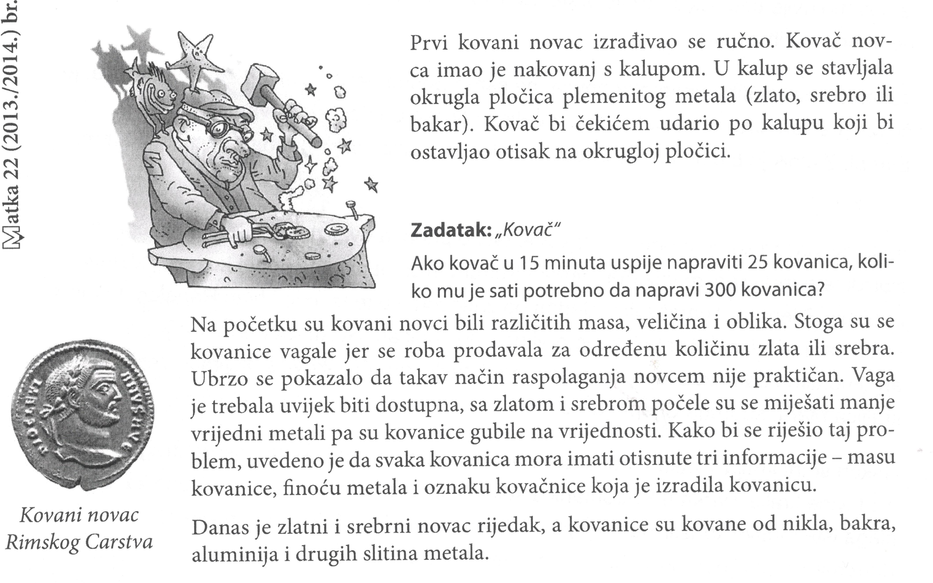

Slide 5
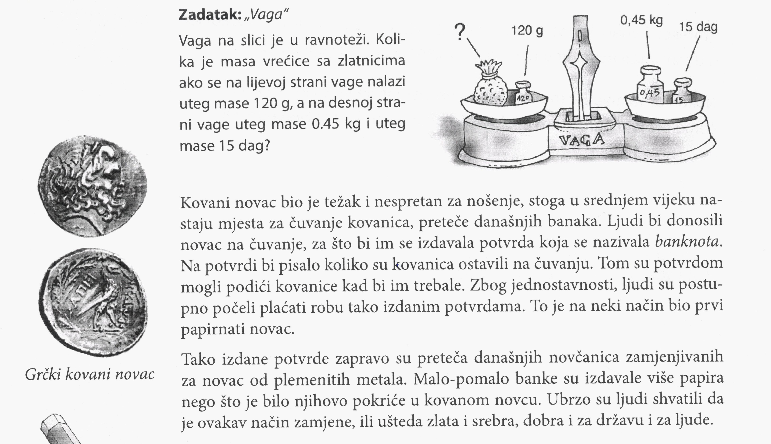

Slide 6
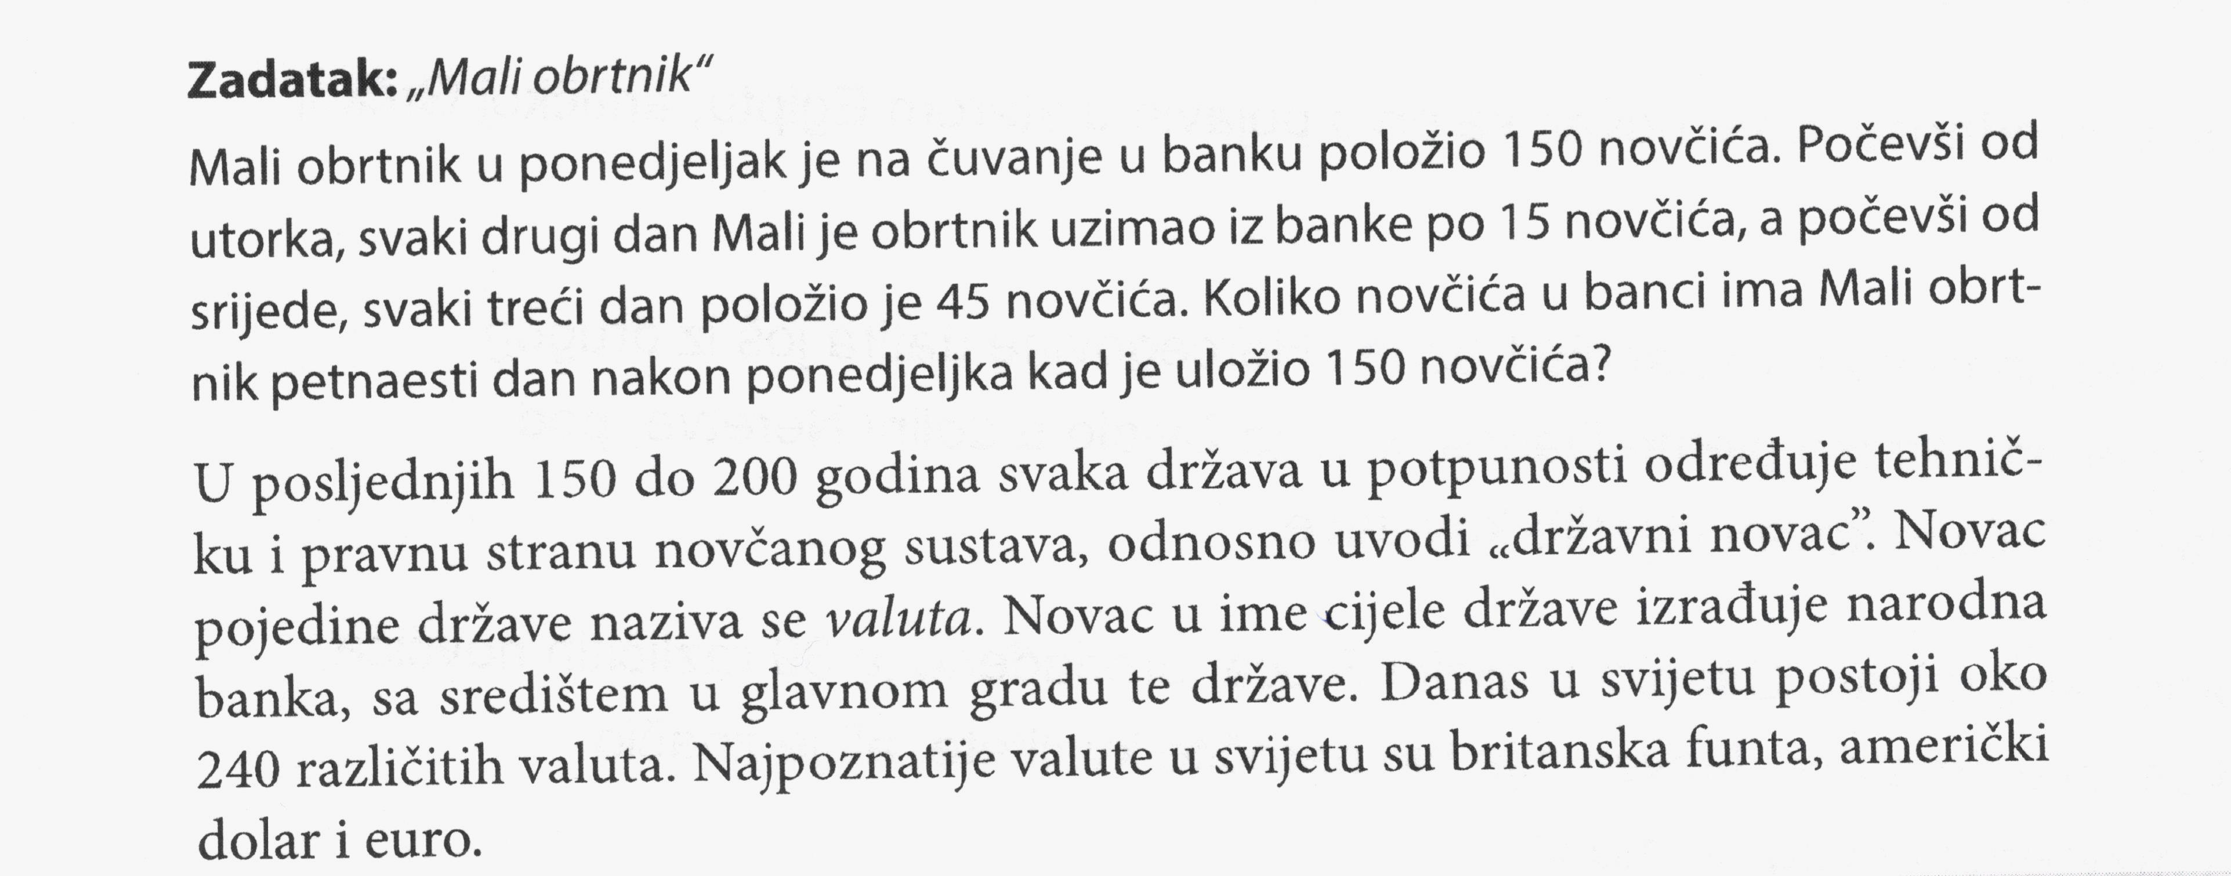

Slide 7
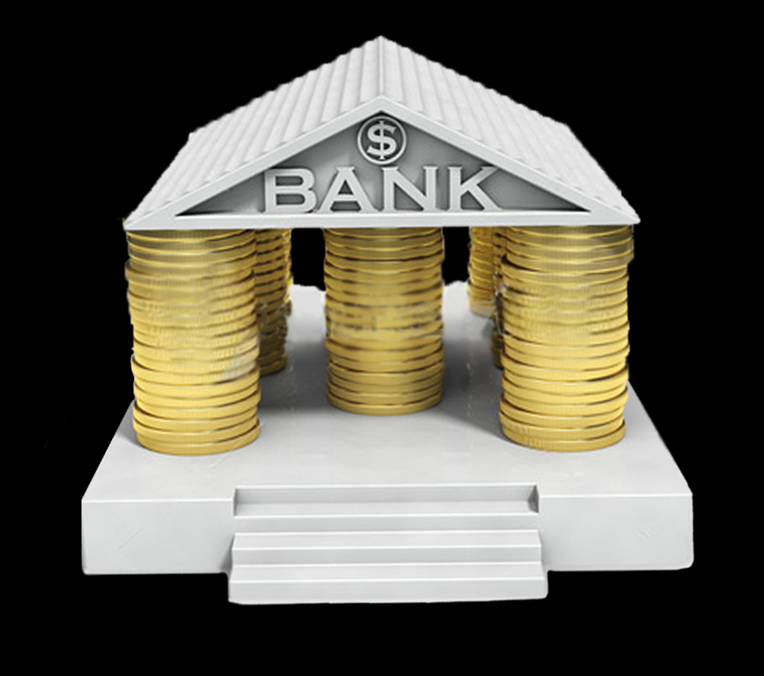
Zadatak:“Valute“
Grupa od 5 matematičara bila je na seminaru u Londonu. Svaki od njih ponio je novac u svojoj valuti u vrijednosti od 100 ₤. Koliko je svaki od njih ponio novca, ako su na seminaru bili Amerikanac, Kanađanin, Srbijanac, Hrvat i Bosanac?

Slide 8
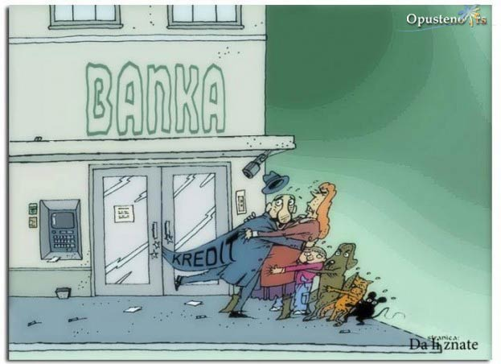
Šta je to kursna lista?
Pronađite kursnu listu i riješite zadatak.

Slide 9
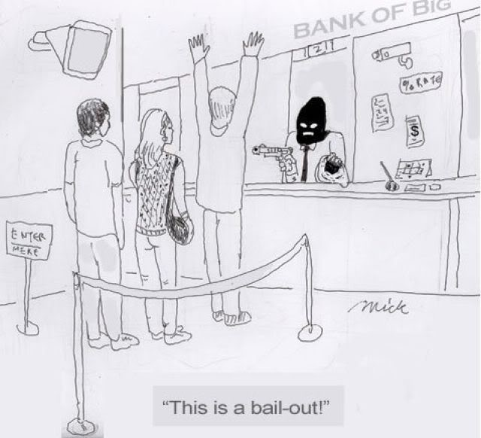
HVALA NA PAŽNJI!

